Slide 1
DXUT & ASSIMP Framework
DirectX 3D 의 DXUT에 ASSIMP 라이브러리를 붙인
Framework 제작기
< 1 >

Slide 2
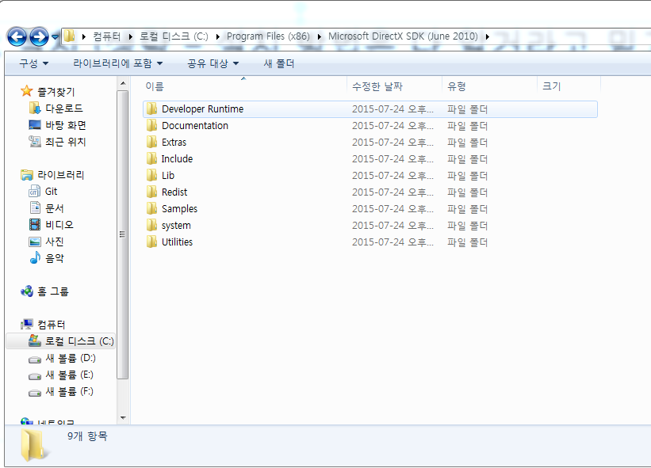
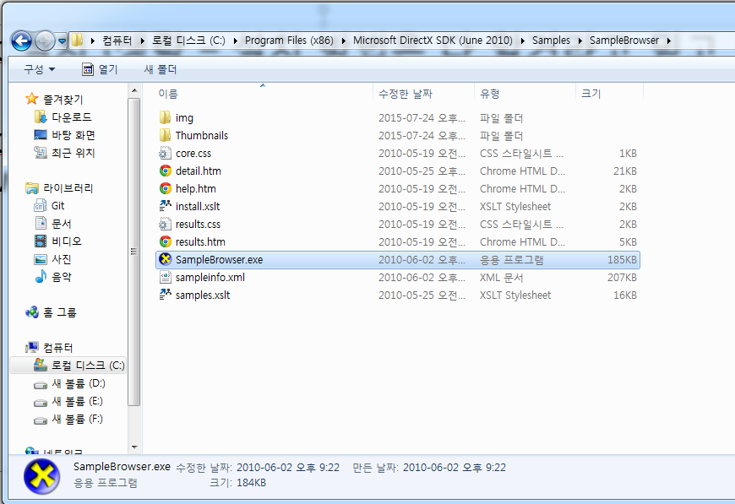
DXUT Project Install
Directx Sdk 설치 (생략 – 설치 방법은 다 알거라고 믿고 넘어간다.)
Directx Sdk 디렉토리 / Sample / SampleBrowser / SampleBrowser.exe 실행

Slide 3
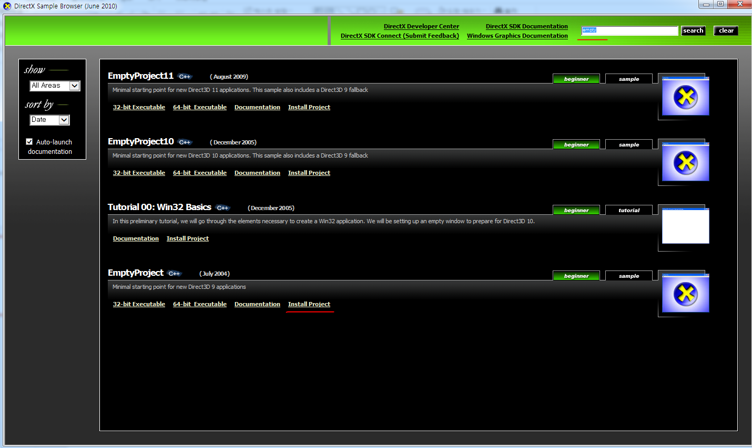
DXUT Empty Project Install(1)
DirectX Sample Browser 에서
EmptyProject를 검색
EmptyProject 하단의
Install Project 클릭
(Directx 9.0 기반으로 만들것임)

Slide 4
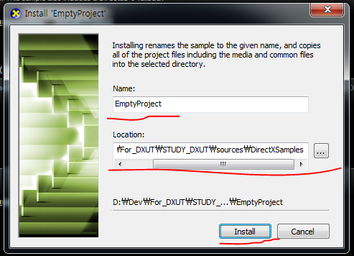
DXUT Empty Project Install(2)
Name란에 원하는 이름을 입력
Location란에 원하는 디렉토리 입력
Install 클릭

Slide 5
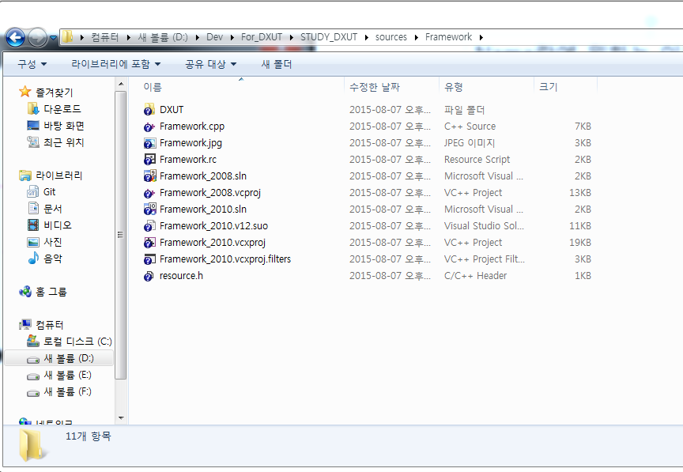
DXUT lib 와 프로젝트 나누기(1)
Project 폴더안의 DXUT를 자른뒤
원하는 폴더에 붙여넣어준다
// 나의경우
Sources에 DXUT와 Framework (그 외 프로젝트)로
나누었다 (동영상 참고)

Slide 6
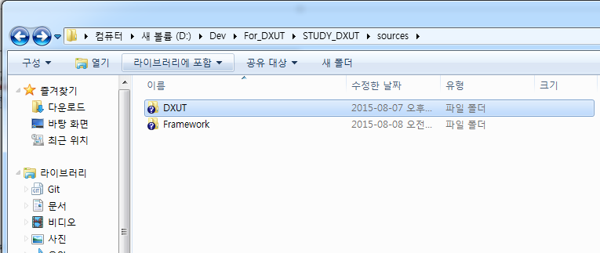
DXUT lib 와 프로젝트 나누기(2)

Slide 7
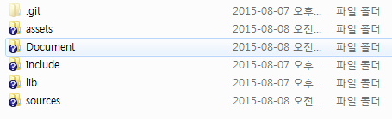


Folder Structure(1)
Assets – 각종 리소스 폴더
Include – 외부 라이브러리의 참조 헤더 파일
Lib – 외부 라이브러리의 참조 lib 파일
Sources – 프로젝트 폴더
( 구조는 추가 혹은 삭제 될 수 있음)

Slide 8
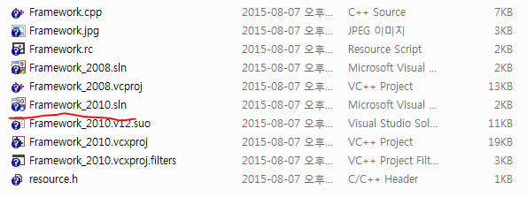
Project 속성(1)
Empty Project의 경우
Visual studio 2008 과
Visual studio 2010 으로 되어있다
만일 사용하는 Visual studio 버전이
2013 일경우
두 솔루션 중 하나를 열어 단반향 업그레이드
하면된다.
나같은 경우에는 2010을 사용.

Slide 9
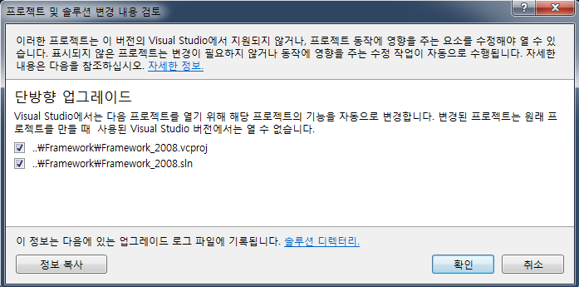
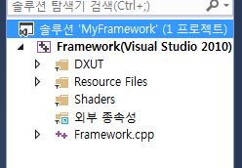
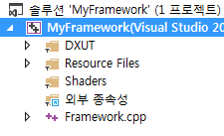
Project 속성(2)
실수로 2010 솔루션을 키고 확인을 눌러버려서
단반향 업그레이드 하는 부분을 스샷하지못함.
단반향 업그레이드에서 확인 누르면 된다..
그 이후 솔루션 이름을 변경 해준다.
그러면 자동으로 밖의 솔루션 이름도 변경된다.
덤으로 프로젝트 이름도 바꿔주었다.

Slide 10
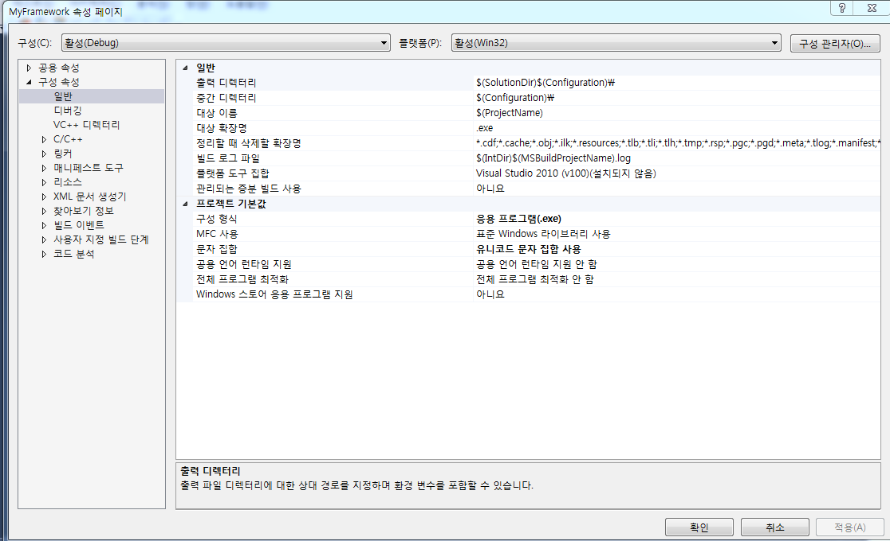
Project 속성(3)
프로젝트 우클릭 후 속성에 들어간다.
(프로젝트 속성에 들어가는 사람은 없겠징..)

Slide 11
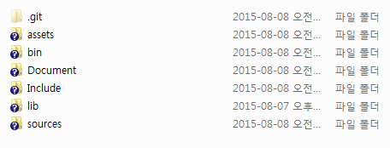
Project 속성(4)
우리는 깔끔(?)한 프로젝트 폴더 구조를위해
Bin 폴더를 하나더 만들어 주자.
Bin 폴더 안에는 구성 속성(Debug, Release)에 따른
실행 파일을 만들 것이다.
뒤에나오는 lib 폴더에도 같은 방식으로 만들 것이다.

Slide 12
Project 속성(5)
구성속성-일반의
출력 디렉토리를 위와 같이 변경 해준다.
출력 디렉토리는 현재 솔루션 위치로 부터 상대적으로 시작 하므로
‘..\’ 는 현재 솔루션의 바로 상위 디렉토리로 옮기는 것이다.
두번 해주었기 때문에 bin 폴더가 있는 디렉토리로 간다
‘..\..\bin\’ 은 bin 폴더를 위치 한다.
$(Configuration)은 현재 구성 속성에 대한 매크로다
(debug, release 등)

Slide 13
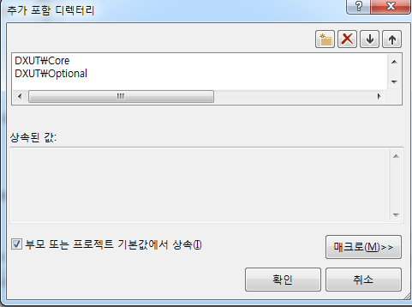
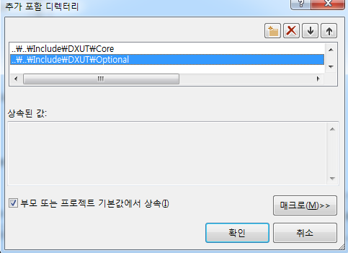
Project 속성(6)
구성속성-C/C++의 일반에서
추가 포함 디렉토리에 먼저 있던 디렉토리를 지운 후
아래와 같이 바꿔준다
(이는 뒤에 LIB를 지정해주는 부분에서
왜 이렇게 했는지 알게될 것이다.)

Slide 14
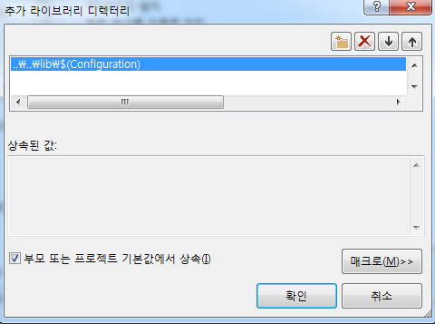
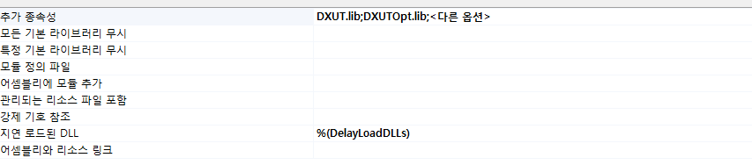
Project 속성(7)
구성속성-링커의 일반에서
추가 라이브러리 디렉토리에
스샷 처럼 LIB 디렉토리를 추가 해준다.
링커의 입력에서
추가 종속성에
DXUT.lib;DXUTOpt.lib를
추가해준다

Slide 15
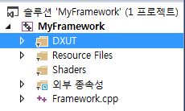
Project 속성(8)
우리는 DXUT를 LIB로 만들어서 사용할 것이기 때문에
DXUT폴더를 삭제해준다!!!!

Slide 16
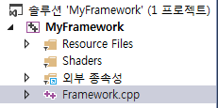
Project 속성(9)
Framework.cpp 의 속성에 들어가서
C/C++에 미리컴파일된 헤더로 들어가서
미리컴파일된 헤더를 만들기로 바꿔준다.

Slide 17
프로젝트 빌드 (1)
프로젝트를 빌드해보면 위와 같은 오류가 나는데
더블클릭해서 ICO 파일의 디렉토리로 설정해주면된다.

Slide 18
프로젝트 빌드 (2)
다시 빌드해보면 링커에러가 난다.. 왜?
당연히 DXUT.lib랑 DXUTOpt.lib를 생성하지 않아서다.
이제부터 DXUT와 DXUTOpt.lib 생성을 해보자

Slide 19
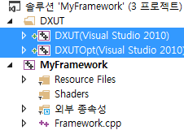
DXUT 와 DXUTOpt 라이브러리생성(1)
두 프로젝트를 선택한후 프로젝트 속성에 들어가서
출력디렉토리를 설정 해준다. (lib 폴더 안에 들어가게 해주는 것)
플랫폼 도구 집합은 자신의 컴파일러 버전에 맞추면된다.
그 이후 빌드해주면 성공적으로 빌드가 될 것이다.

Slide 20
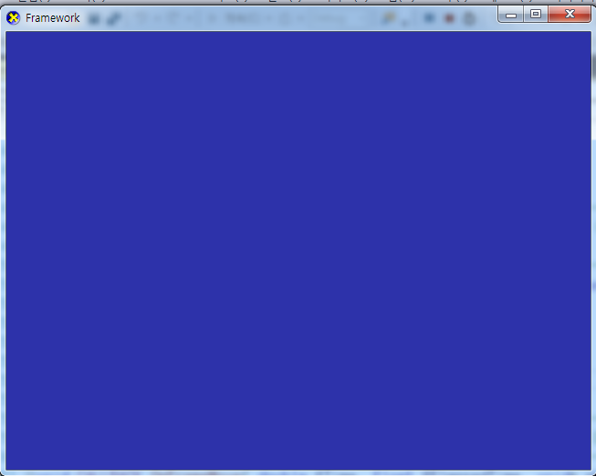
프로젝트 컴파일
프로젝트를 실행하면
앞과 같이 파란 화면이뜬다
그럼 빌드 성공이다.

Slide 21
마치며
다음 장에서는 새로운 프로젝트를 생성하고 아이콘을 변경 해볼 것이다.
카메라 추가와 매시 추가.

